Slide 1


Stratégies d’assurance de portefeuille
Milan HUANG | Danny SOMDA

Slide 2
RETAIL PROTECT 90 FUND
Nom du Fonds: Retail Protect 90 Fund
Devise: EUR
Distribution: Fonds ouvert
Liquidité: Liquidité quotidienne
Type de véhicule: French UCITS
Type de client: Retail
Gestionnaire d'Investissement: Amundi Asset Management Paris
Dépositaire & Administrateur de Fonds: Caceis Paris
Garant: Amundi (notation A+ par Fitch Ratings)
Date de Lancement: Décembre 2000
Frais:
- Frais Administratifs : 0.05% (annuels, % des Actifs sous Gestion)
- Frais de Garantie : 0.30% (annuels, % des Actifs sous Gestion)
- Frais de Gestion d'Investissement : 0.65% (annuels, % des Actifs sous Gestion)
Frais Totaux : 1.00% (annuels, % des Actifs sous Gestion)

Slide 3
RETAIL PROTECT 90 FUND
Objectif de Gestion:
Offrir quotidiennement une protection à hauteur de la Valeur Liquidative Plancher de l'année en cours (dite Période de Protection). La Valeur Liquidative Plancher correspond à 90% de la plus haute des valeurs liquidatives établies au cours de la Période de Protection. Au début de chaque nouvelle Période de Protection, la Valeur Liquidative Plancher est réinitialisée.
Elle sera au moins égale à 90% de la dernière valeur liquidative de la Période de Protection précédente. Durant chaque Période de Protection, la Valeur Liquidative Plancher est rehaussée quotidiennement dès qu'une valeur liquidative plus haute est atteinte.

Slide 4
RETAIL PROTECT 90 FUND
Participer, éventuellement de manière partielle, à l'évolution de deux catégories d'actifs :
des « Actifs Dynamiques » et des « Actifs Assurant la Protection » tels que définis ci-après à travers une gestion discrétionnaire et flexible.
Actifs Dynamiques: Ce sont les actifs utilisés comme moteur de performance du Fonds. Ils ont un profil actions diversifiés.
Actifs Assurant la Protection: Ils permettent d'assurer la protection dont bénéficient les investisseurs. Ils ont un profil monétaire.
La Période de Protection est la période allant du 1er jour ouvré de l'année civile au dernier jour ouvré de cette même année civile où les marchés Euronext sont ouverts.

Slide 5
RETAIL PROTECT 90 FUND
Les Actifs Dynamiques sont gérés afin d'optimiser l'allocation entre les différentes classes d'actifs en fonction des conditions de marché et des anticipations de l'équipe de gestion.
La répartition du portefeuille entre les Actifs Assurant la Protection et les Actifs Dynamiques est calibrée et revue régulièrement afin de respecter l'engagement de protection de 90% de la plus élevée des valeurs liquidatives établies pendant la Période de Protection. Cette répartition dépend alors principalement du niveau de protection offert, de la performance réalisée par le Fonds depuis le début de la Période de Protection, ainsi que d'un paramètre de perte, déterminé a priori et revu régulièrement.
Une chute significative des marchés, brutale ou régulière, pourrait amener une diminution, voire une disparition de la part allouée aux Actifs Dynamiques au profit des Actifs Assurant la Protection, le Fonds est alors dit « monétarisé ». Cette situation ne peut durer que jusqu'au début de la Période de Protection suivante, où le niveau de la protection est réinitialisé et l'exposition aux Actifs Dynamiques reconstituée.

Slide 6
PITCH
Macro-adaptabilité :
Notre Fonds Retail Protect 90 Fund n'est pas une simple opportunité d'investissement ; il témoigne de notre engagement à protéger et à faire fructifier votre capital dans des conditions macroéconomiques changeantes. Alors que nous sommes au bord du gouffre des changements économiques, il est de notre devoir de vous fournir un outil financier qui non seulement protège vos actifs mais exploite également les opportunités qui se présentent en ces temps difficiles

Slide 7
PITCH
Une protection garantie :
Parlons de protection. La protection n'est pas qu'un slogan, c'est un pilier fondamental de notre stratégie. La période de protection, une caractéristique unique de ce fonds, garantit une protection quotidienne jusqu'à la valeur nette d'inventaire minimale de l'année en cours. En d'autres termes, votre investissement est protégé à hauteur de 90 % de la valeur nette d'inventaire la plus élevée établie au cours de cette période.
Mais ce qui est encore plus remarquable, c'est que cette valeur plancher ne stagne pas. Elle augmente quotidiennement dès qu'une valeur nette d'inventaire plus élevée est atteinte. En d'autres termes, nous ne nous contentons pas de protéger votre capital, nous l'entretenons et veillons à ce qu'il ne se contente pas de survivre, mais qu'il s'épanouisse.

Slide 8
PITCH
Des actifs de protection pour la sécurité :
Tandis que nous recherchons la croissance par le biais des actifs dynamiques, les actifs de protection sont les gardiens de votre capital. Avec un profil monétaire, ils agissent comme un filet de sécurité, préservant vos investissements même en cas de turbulences sur les marchés. La stratégie mise en place réside dans l'équilibre délicat que nous maintenons entre ces deux catégories afin d'honorer notre engagement de protection à 90 %.

Slide 9
PITCH
Agilité stratégique :
Nous ne nous contentons pas de suivre rigoureusement une voie prédéfinie, nous sommes adaptables. Notre approche de l'investissement fait appel à une gestion discrétionnaire et flexible. Cela nous permet de réagir rapidement à des conditions de marché en constante évolution et d'ajuster notre allocation d'actifs en fonction de notre engagement à protéger vos investissements.

Slide 10
PITCH
Résilience face à la volatilité :
Dans un marché volatil, notre stratégie est conçue pour préserver la résilience de vos investissements. En cas de baisse importante du marché, nous ajustons l'allocation de manière proactive. Cela peut se traduire par une réduction temporaire des actifs dynamiques au profit des actifs de protection, une stratégie que nous appelons "monétarisation". Cette situation est toutefois temporaire et ne durera que jusqu’à la fin de la période de protection actuelle. À ce moment-là, votre niveau de protection est réinitialisé et votre exposition à l'actif dynamique est rétablie.

Slide 11
PITCH
Votre bouclier en période d'incertitude :
Ce Fonds de résilience financière n'est pas seulement un investissement, c'est votre bouclier en période d'incertitude. C'est un produit financier qui non seulement tient compte des réalités macroéconomiques actuelles, mais qui s'en nourrit. Il témoigne de notre volonté d'assurer votre avenir financier tout en exploitant les opportunités que le changement apporte inévitablement.

Slide 12
PITCH
Le Fonds Retail Protect 90 Fund ne vise pas seulement à protéger votre capital, mais aussi à lui donner les moyens d'agir. Il s'agit de naviguer avec sagesse et perspicacité dans les complexités du paysage macroéconomique actuel. Nous vous invitons à explorer avec nous cette opportunité exceptionnelle, un voyage vers la résilience financière dans un monde en constante évolution.

Slide 13

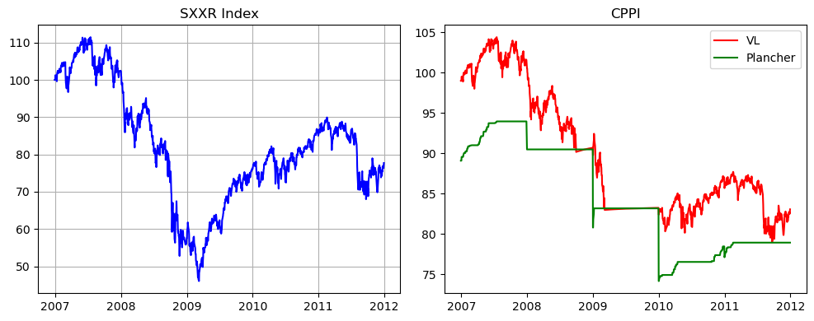
PITCH – Application : Période 2007-2012
Le Fonds est constitué de 60% de la valeur de l’indice risqué et de 40% de l’indice non risqué. Autrement dit, si on investit initialement 100€ (en prenant en compte les frais de 1%), les poids restent les mêmes tant que la valeur liquidative n’atteigne la valeur plancher (qui représente 90% de la plus haute valeur liquidative de la période de protection) pour la première fois lors de la crise de 2008 et une deuxième fois au début de l’année suivante. Dès que la valeur plancher a été franchise, le Fonds a été complètement monétarisé, nous donnant un Maximum DrawDown de -59% pour l’indice et -24%, avec une volatilité respectivement de 24% et 6% pour cette période.

Slide 14
Merci de votre attention

